Slide 1
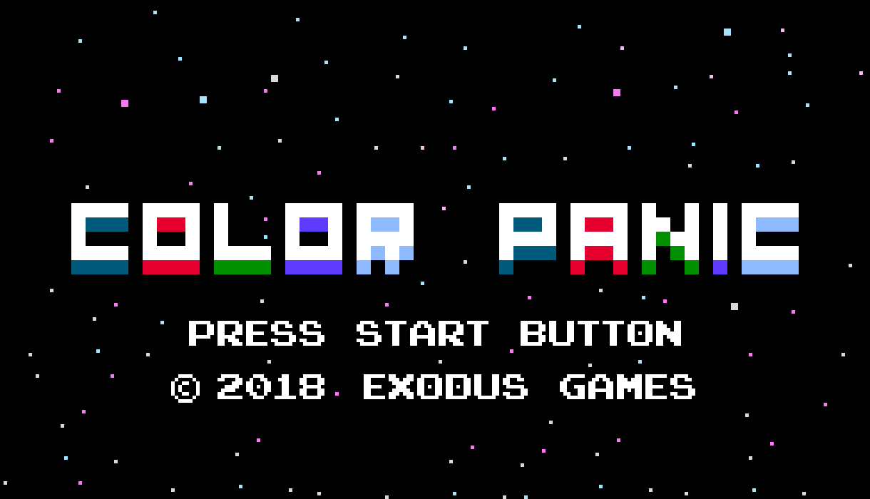

Slide 2
Avancement dans notre projet
Toute les musiques sont finies et sur le git hub
L’éditeur de niveau est fonctionnel ( même si il manque quelques objets)
Le jeu fonctionne bien malgré quelque bug
Tout les Sprites sont finis ou presque
On a l’idée finale sur la forme de la borne

Slide 3
Difficulté rencontré
• Beaucoup de bug sur le programme du jeu
• déplacement du personnage non linéaire ( résolu )
• Le bonus qui permet d’inverser la gravité est très compliqué à programmer
• Musiques pas exactement comme je les voulais à la base

Slide 4
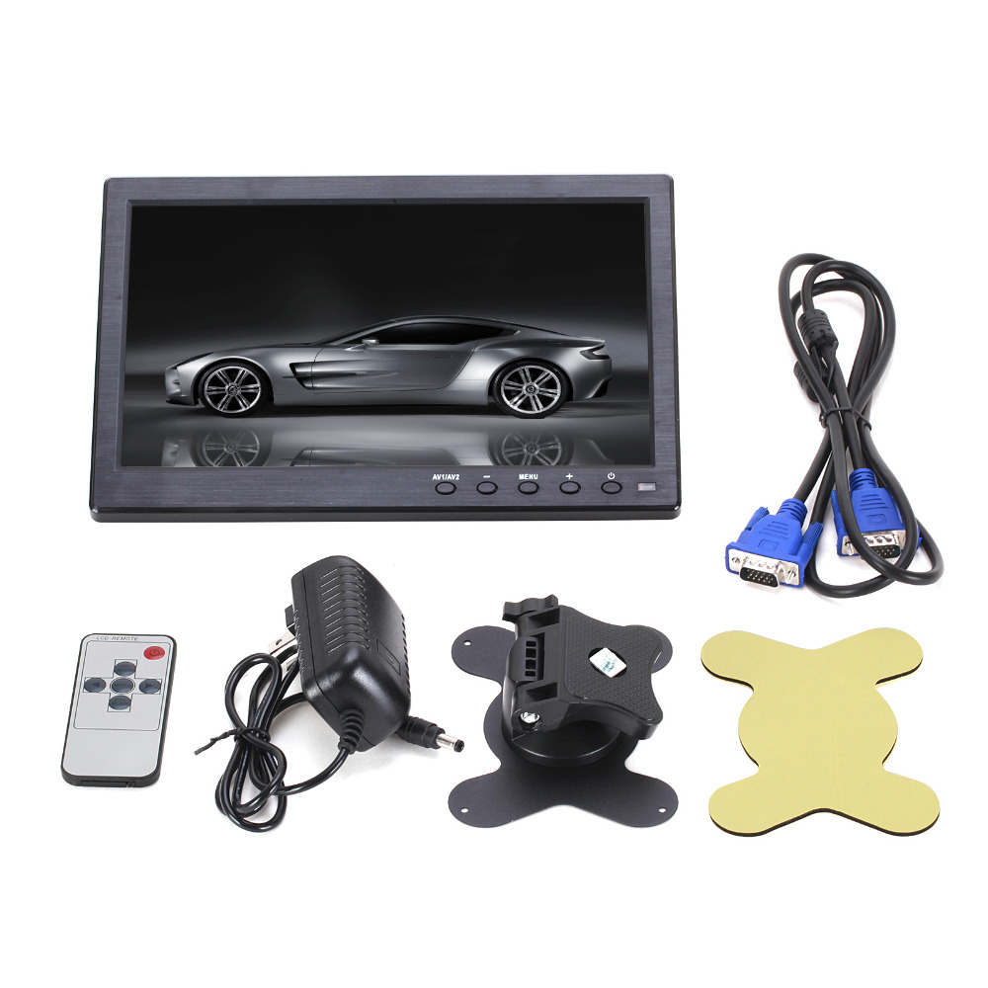
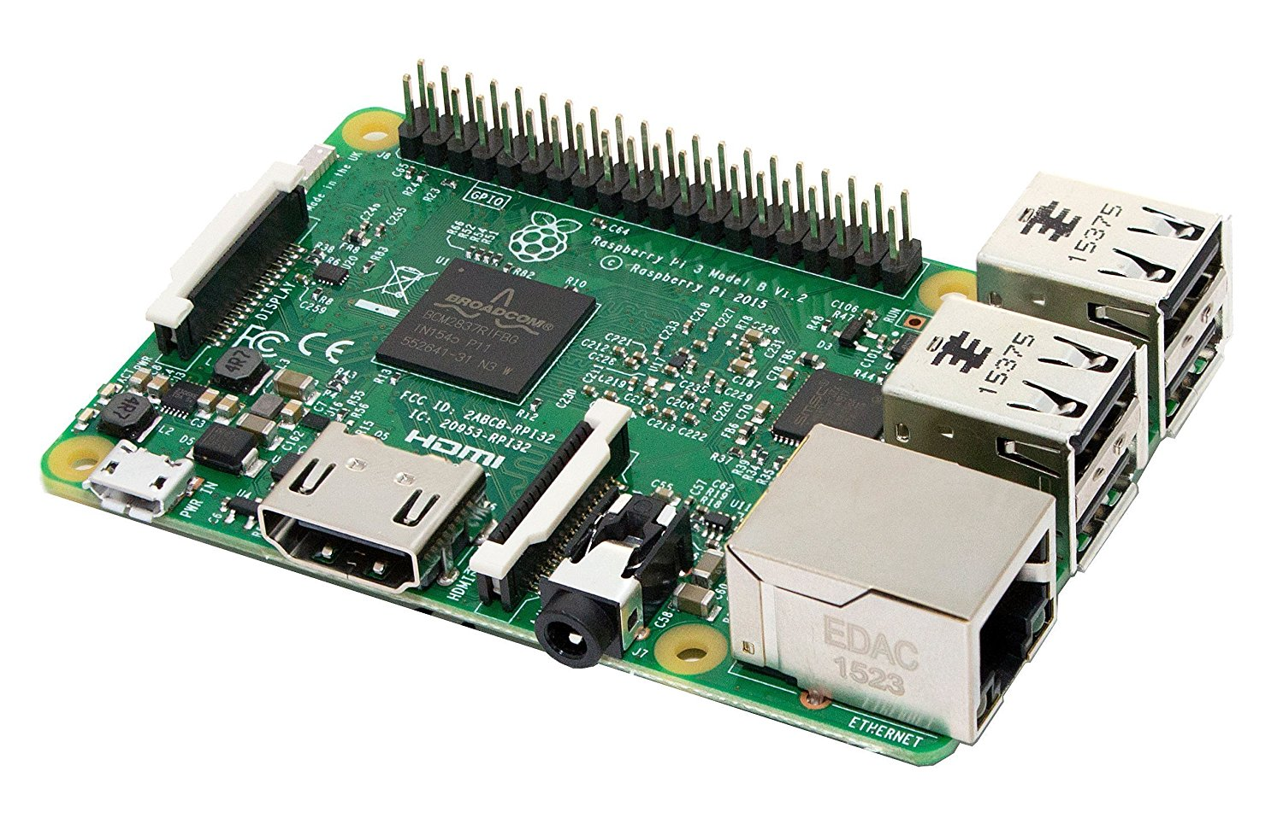
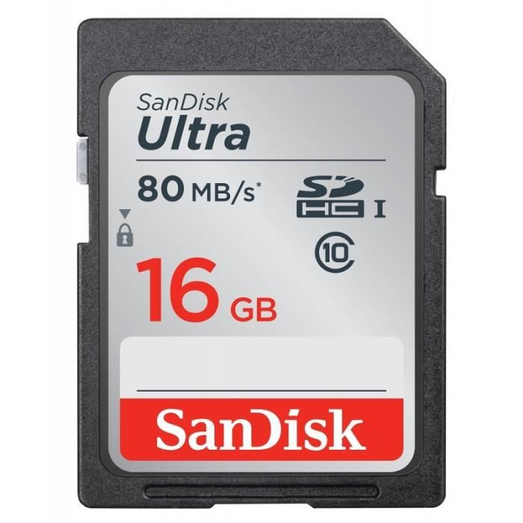
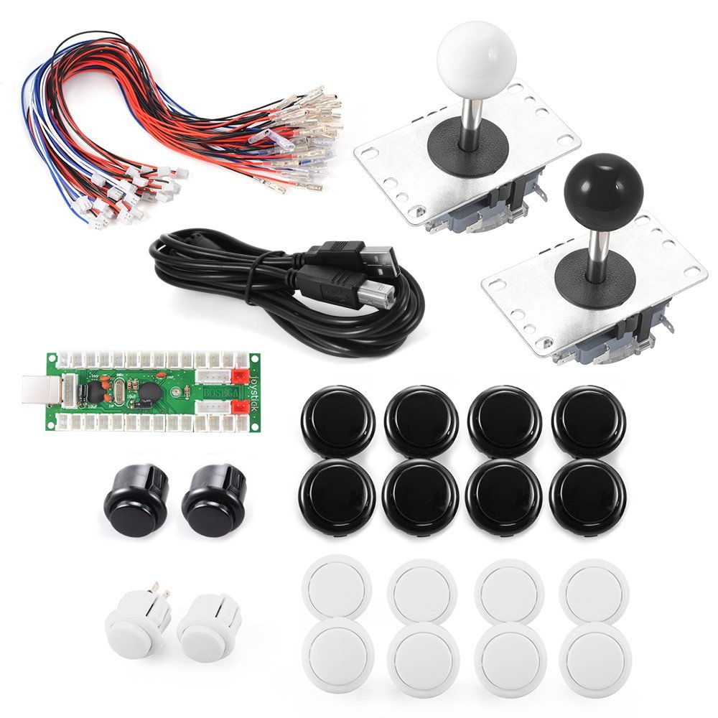
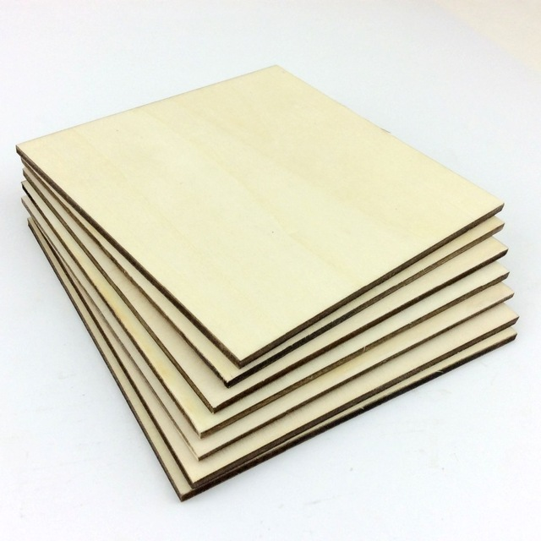
Liste matériel
Acquis
Reste a acquérir

Slide 5
Niveau Planning et objectifs
Le Jeu devait être finit début avril
Système d’éditeur de niveau sur téléphone et retour au projet de sauvegarde sur téléphone si manque de temps

Slide 6
Merci

